Slide 1
深度学习解偏微分方程
Cat book
2024年5月

Slide 2


01
深度学习解偏微分方程

Slide 3
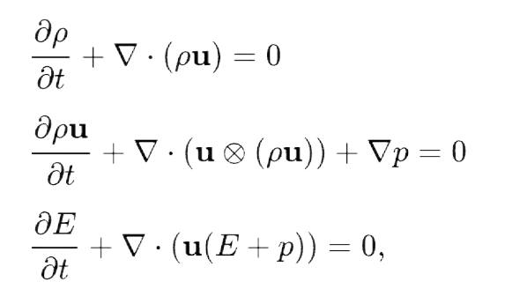
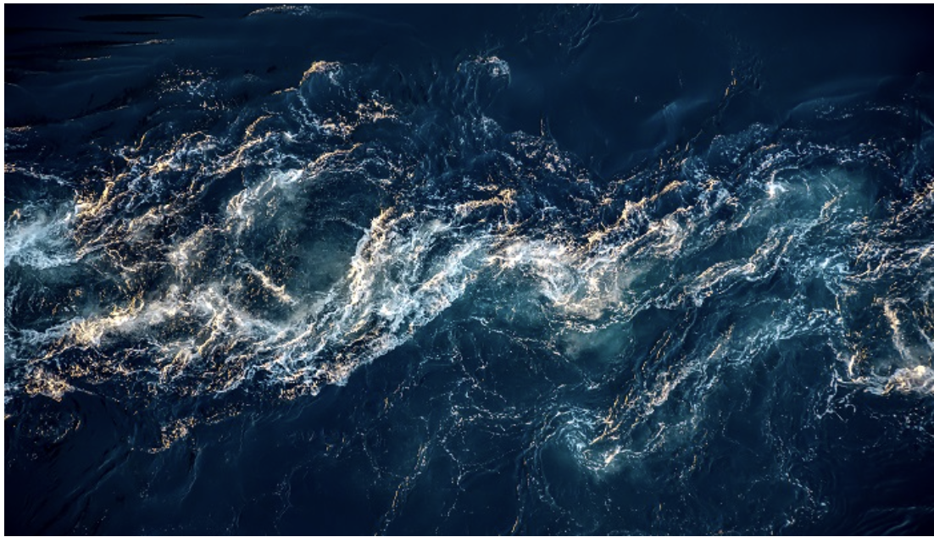
偏微分方程
偏微分方程：包含未知函数及其偏导数的等式
﻿是数学、物理学、工程学等多个学科中描述现象和解决问题的基本工具
欧拉方程：
描述了流体运动的基本原理，是流体动力学中的基本方程。它是一个非线性的偏微分方程组，包含了流体的连续性方程，动量方程和能量方程
2024/5/19
第3页

Slide 4
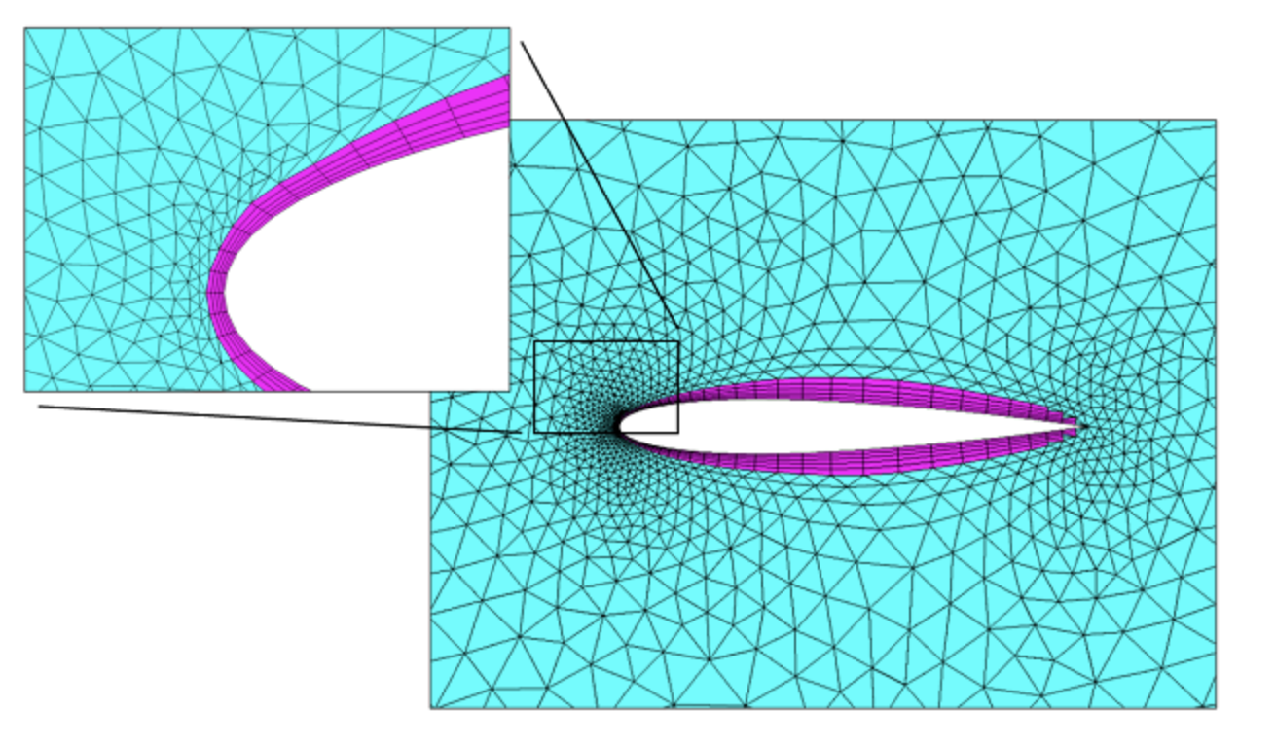
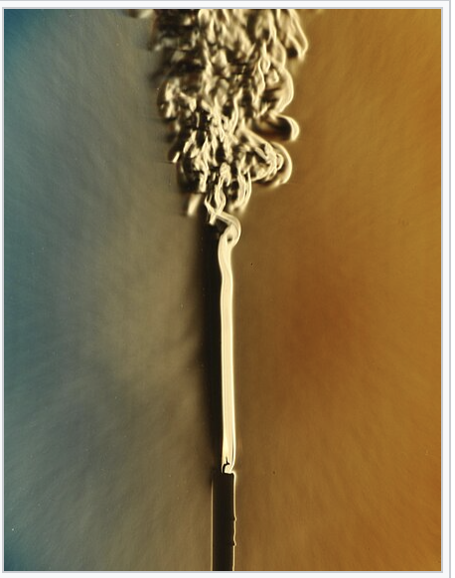
传统数值解法
常见的传统数值解法：
有限差分
有限体积
有限元
谱方法
传统数值解法存在的问题
维数灾难
复杂边界
非线性和多尺度问题
编程
机翼网格
湍流
2024/5/19
第4页

Slide 5
神经网络解法的优劣
优点
处理高维问题的能力
无网格
前向推理快
编程简单
自动求导
缺点
依赖样本质量
精度不高
没有理论保证
高频收敛慢
2024/5/19
第5页

Slide 6
深度学习解偏微分方程
第一类方法是针对特定微分方程。﻿通过构建一个参数化的神经网络来表示微分方程的解, 并通过优化神经网络的参数, 使其输出的解尽可能满足微分方程的条件，比如﻿物理驱动的神经网络（Physics-informed Neural Network, PINN） (Raissi et al. 2019)
﻿第二类方法用神经网络对一整类微分方程的算子进行参数化，﻿这类方法不局限于求解单个微分方程, 而是试图学习微分方程的广义算子从而为求解一大类问题提供统一的框架，比如直接求解源项和解在离散点之间的映射关系﻿(Khoo et al. 2017)， DeepOnet (Lu et al. 2019) 和 Fourier Neural Operator (Li et al. 2020) 等 方法。
2024/5/19
第6页

Slide 7
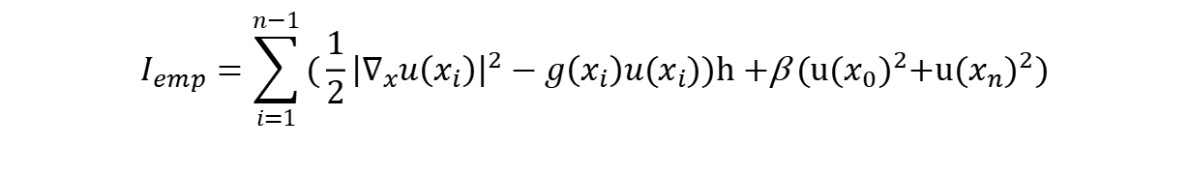
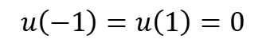
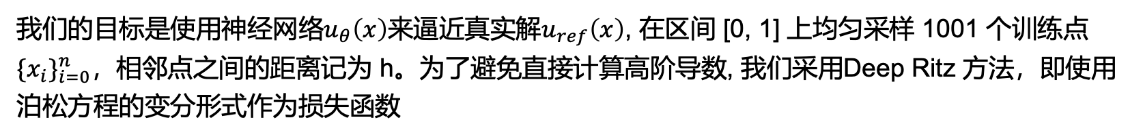
﻿传统算法和神经网络对于低频的不同偏好
考虑一个一维的Possion方程：
$$− Δu\left(x\right)=g\left(x\right), x∈Ω=\left(−1,1\right)$$
$$u\left(−1\right)=u\left(1\right)=0$$
其中，$g(x)=sin(x)+4sin(4x)−8sin(8x)+16sin(24x)$
我们的目标是使用神经网络$u_{θ}\left(x\right)$来逼近真实解$u_{ref}\left(x\right)$, ﻿在区间 [0, 1] 上均匀采样 1001 个训练点 ${\{x_{i}\}}_{i=0}^{n}$，相邻点之间的距离记为 h。为了避免直接计算高阶导数, ﻿我们采用Deep Ritz 方法，即使用泊松方程的变分形式作为损失函数
$$I_{emp}=\sum_{i=1}^{n−1}{(\frac{1}{2}{\left|∇_{x}u\left(x_{i}\right)\right|}^{2}−g\left(x_{i}\right)u(x_{i}))\text{h}\text{ +}\text{β} \text{(}{\text{u}\text{(}x_{0})}^{2}\text{+}{\text{u}\text{(}x_{n}\text{)}}^{2}\text{)}}$$
2024/5/19
第7页

Slide 8
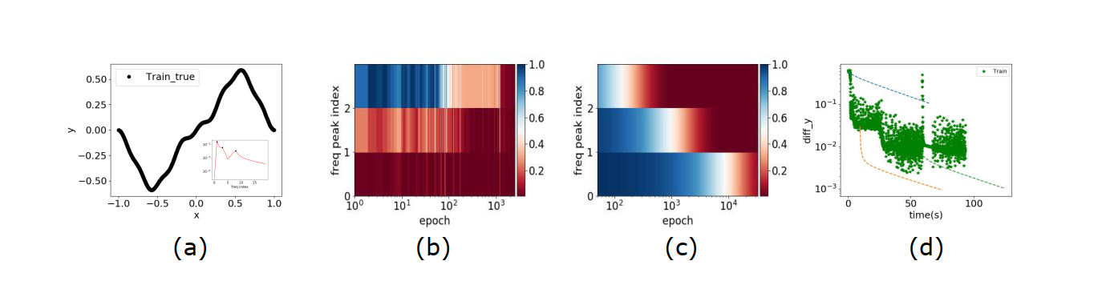
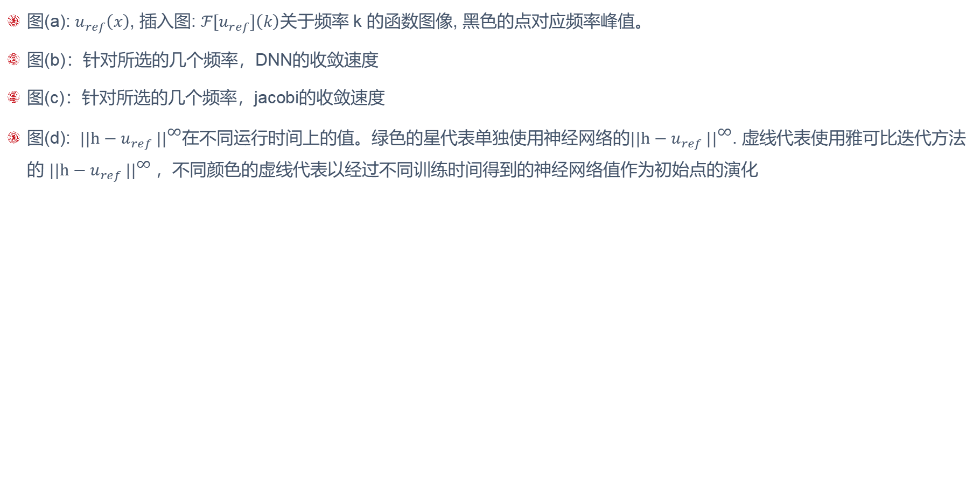
﻿传统算法和神经网络对于低频的不同偏好
图(a): $u_{ref}\left(x\right)$, ﻿插入图: ${ℱ[u}_{ref}]\left(k\right)$关于频率 k 的函数图像, ﻿黑色的点对应频率峰值。
图(b)：﻿针对所选的几个频率，DNN的收敛速度
图(c)：﻿针对所选的几个频率，jacobi的收敛速度
图(d): ﻿ ${||h−u_{ref} ||}^{\text{∞}}$在不同运行时间上的值。绿色的星代表单独使用神经网络的${||h−u_{ref} ||}^{\text{∞}}$. 虚线代表使用雅可比迭代方法的 ${||h−u_{ref} ||}^{\text{∞}}$，不同颜色的虚线代表以经过不同训练时间得到的神经网络值作为初始点的演化
﻿在解决某些问题时, 单独使用 DNN 可能并非最佳选择。用 DNN 和传统方法的优势来设计更快的方案可能是一个比较好的选择
2024/5/19
第8页

Slide 9
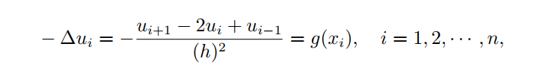
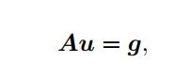
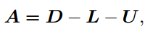
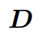
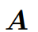
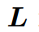
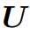
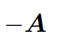
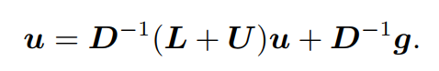
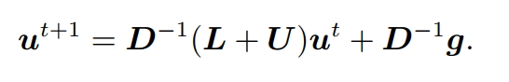
传统算法对不同频率的收敛速度的差异
有限差分离散
组织成线性方程组
令 其中， 是. 的对角矩阵， 和 分别是。 的严格下三角和严格上三角矩阵，于是，我们有
则在第 t ∈ N 步, 雅可比迭代公式如下
2024/5/19
第9页

Slide 10
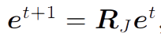
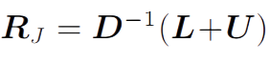
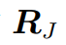
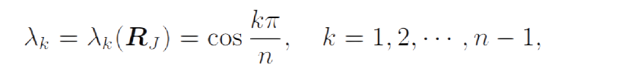
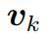
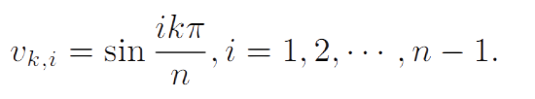
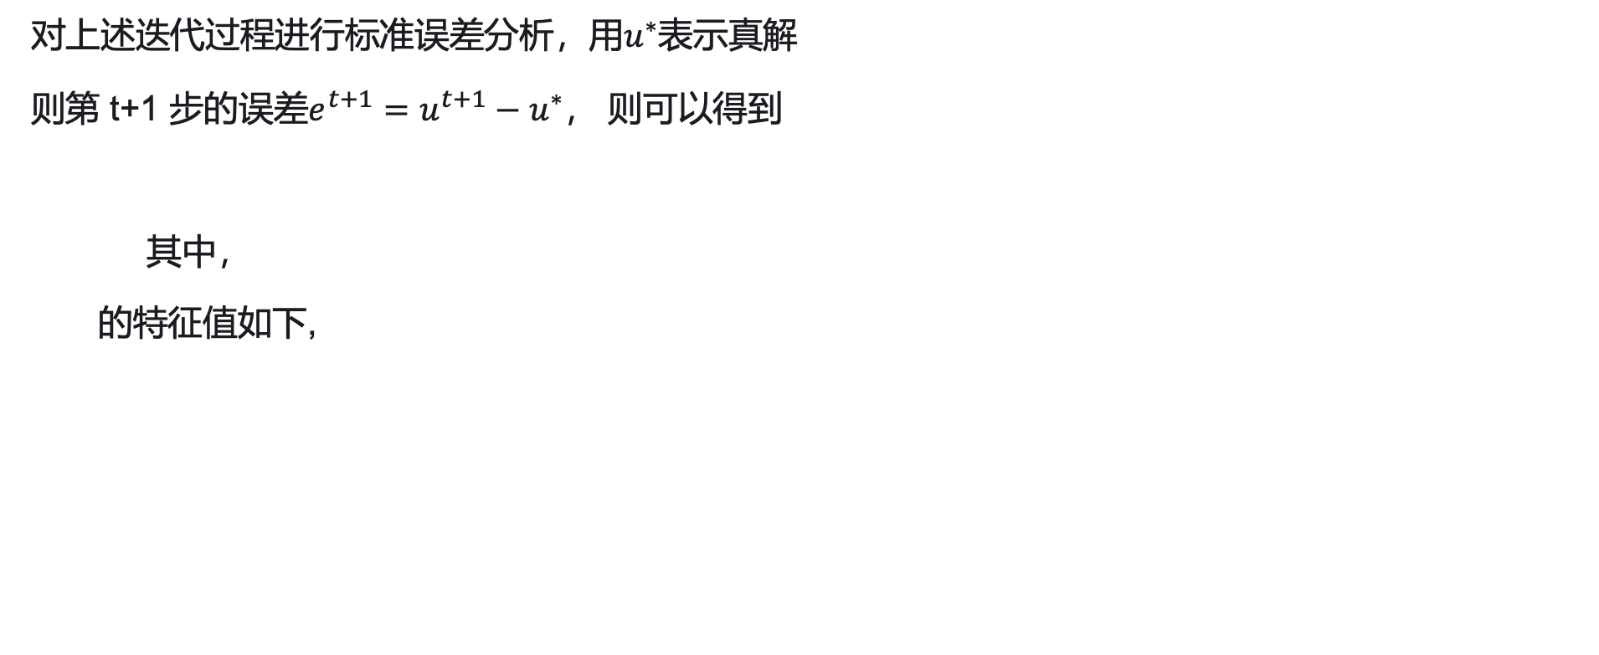
传统算法对不同频率的收敛速度的差异
﻿ 对上述迭代过程进行标准误差分析，用$u^{∗}$表示真解
则第 t+1 步的误差$e^{t+1}=u^{t+1}−u^{∗}$， ﻿则可以得到
其中，
﻿ 的特征值如下,
﻿相应的特征向量 的分量是

Slide 11
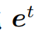
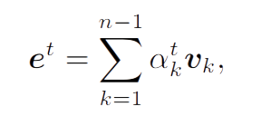
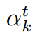
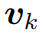
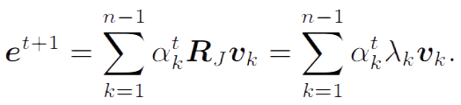
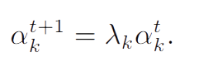
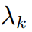
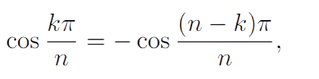
传统算法对不同频率的收敛速度的差异
﻿
﻿为了进一步剖析，我们对 进行分解
﻿其中 为 在 方向的投影。则
﻿因此， 在 方向上的收敛速度是被 控制的. 由于
﻿频率 k 和 (n − k) 具有相同的收敛速率, 当 k 很小或很大时， $λ_{k}$的绝对值接近于 1，此时，高频误差和低频误差都很难消除。

Slide 12
02
基于频率原则设计高效神经网络

Slide 13
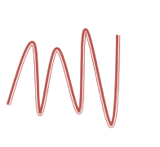
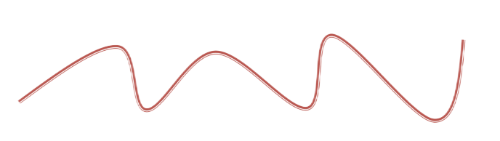
基本想法
通过拉伸高频数据转换为低频数据

Slide 14
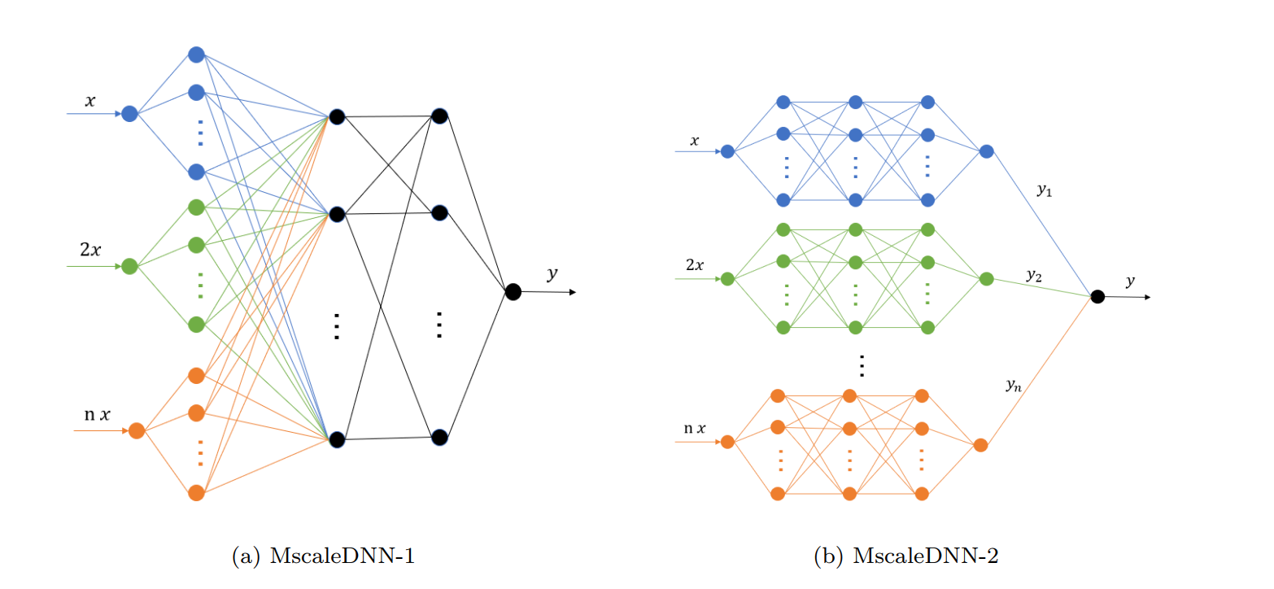
多尺度神经网络

Slide 15
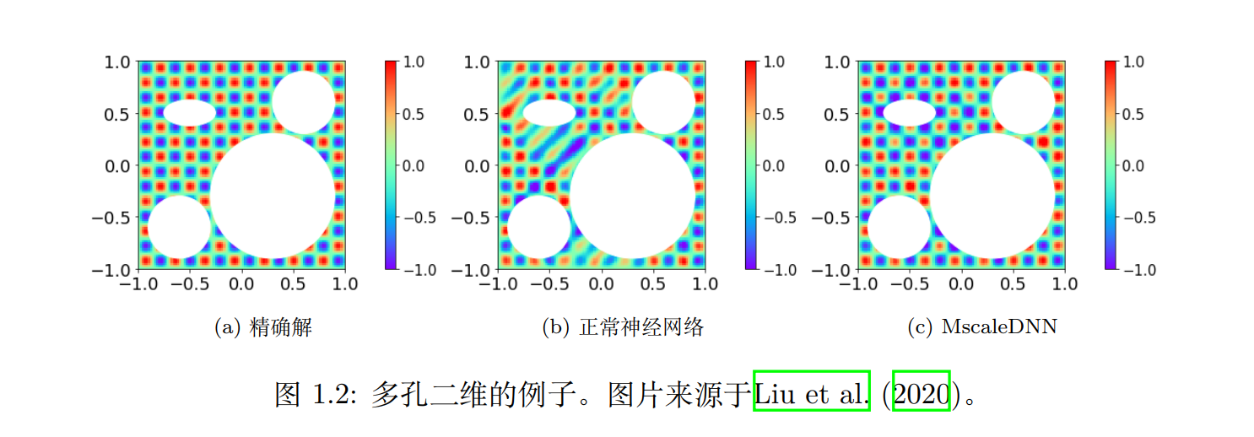
多孔二维例子
﻿考虑带有如下源项的 Poisson 方程：
$$﻿g\left(x\right)= 2µ2 sin µx1 sin µx2, µ = 7π.$$
其精确解为：
﻿u(x) = sin µx1 sin µx2.

Slide 16
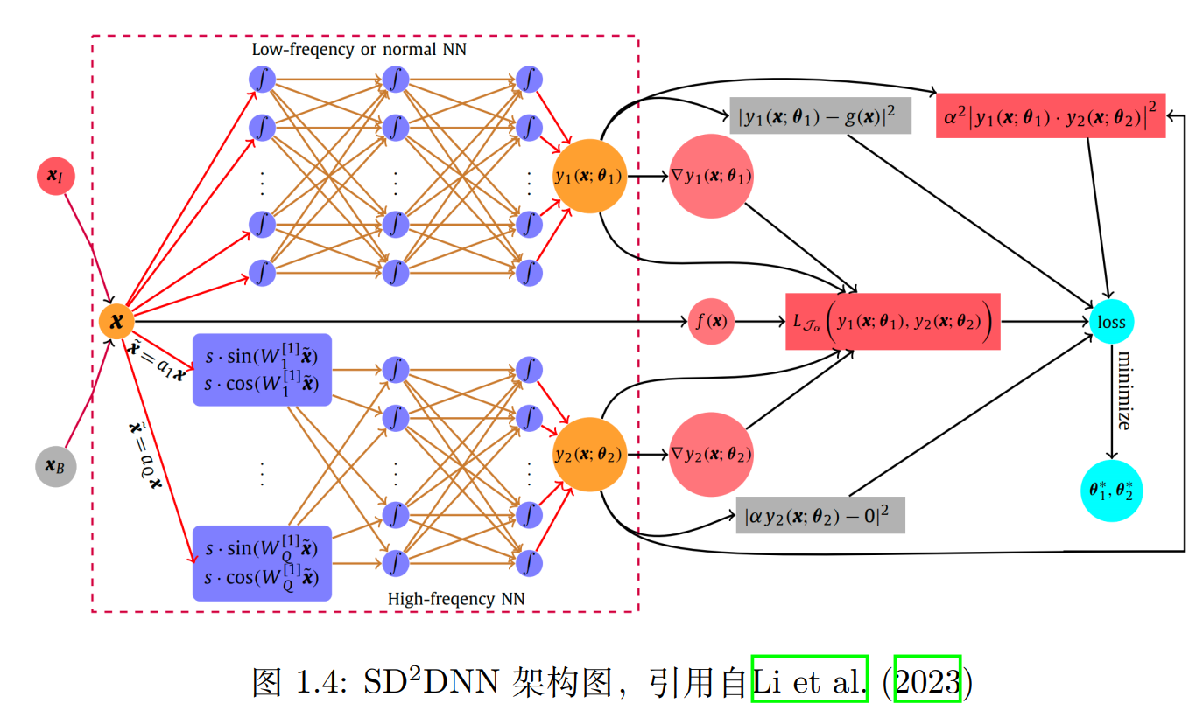
﻿基于子空间分解的神经网络
﻿该架构由两部分组成：第一部分是一个用于捕获多尺度解中平滑分量的低频 MscaleDNN 子模块或一个普通的全连接神经网络；第二部分为一个或多个用 于捕获多尺度解中振荡分量的高频
为了分离解的平滑和振荡分量，损失函数中增加了一个正交惩罚项，强制不同尺度子空间之间的正交性
使用了﻿激活函数 σ(z) = s[cos(z), sin(z)]

Slide 17
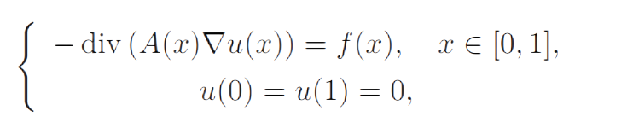
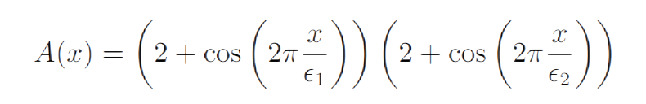
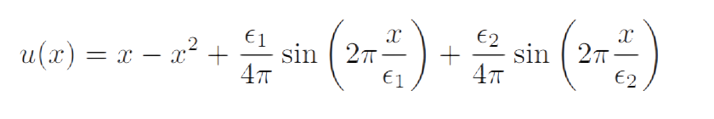
﻿基于子空间分解的神经网络
﻿为了验证所提出架构的有效性，文章给出了如下一维椭圆方程的例子：
﻿其中，系数 A(x) 具有三种尺度﻿O(1), O(ε1), O(ε2)， 1 ≫ ε1 = 0.1 ≫ ε2 = 0.01，具体形式为：
﻿此时，方程的解析解为:
Notes:
﻿

Slide 18
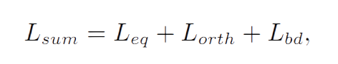
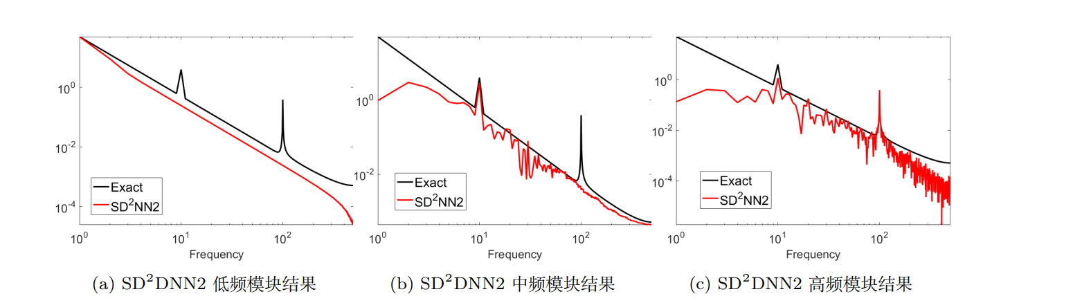
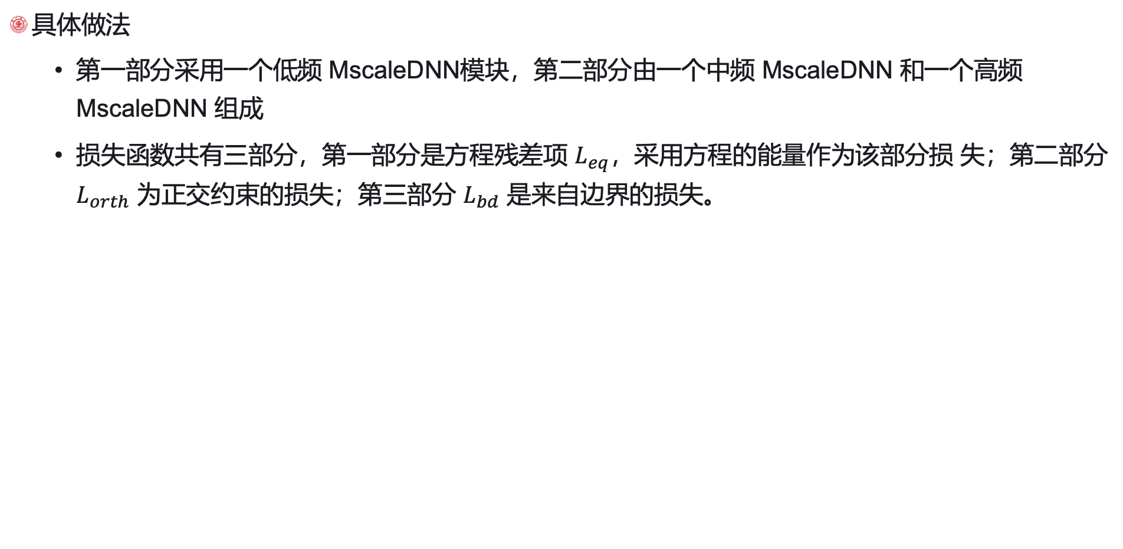
基于子空间分解的神经网络
具体做法
第一部分采用一个低频 MscaleDNN模块，第二部分由一个中频 MscaleDNN 和一个高频 MscaleDNN 组成
损失函数共有三部分，第一部分是方程残差项 $L_{eq}$，采用方程的能量作为该部分损 失；第二部分 $L_{orth}$ 为正交约束的损失；第三部分 $L_{bd}$ 是来自边界的损失。

Slide 19
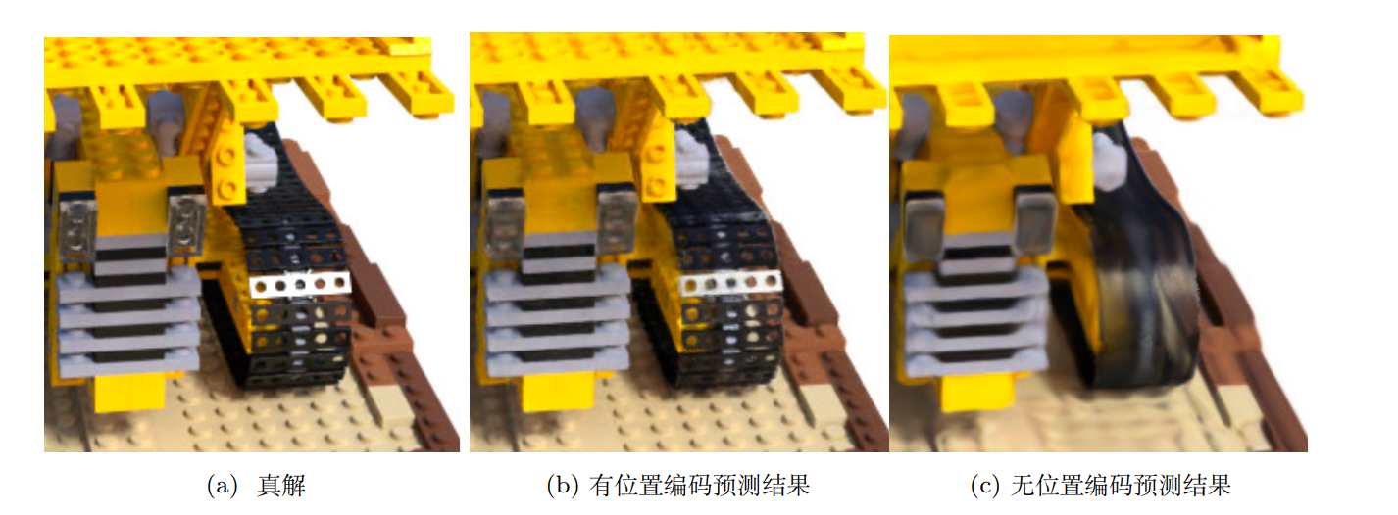
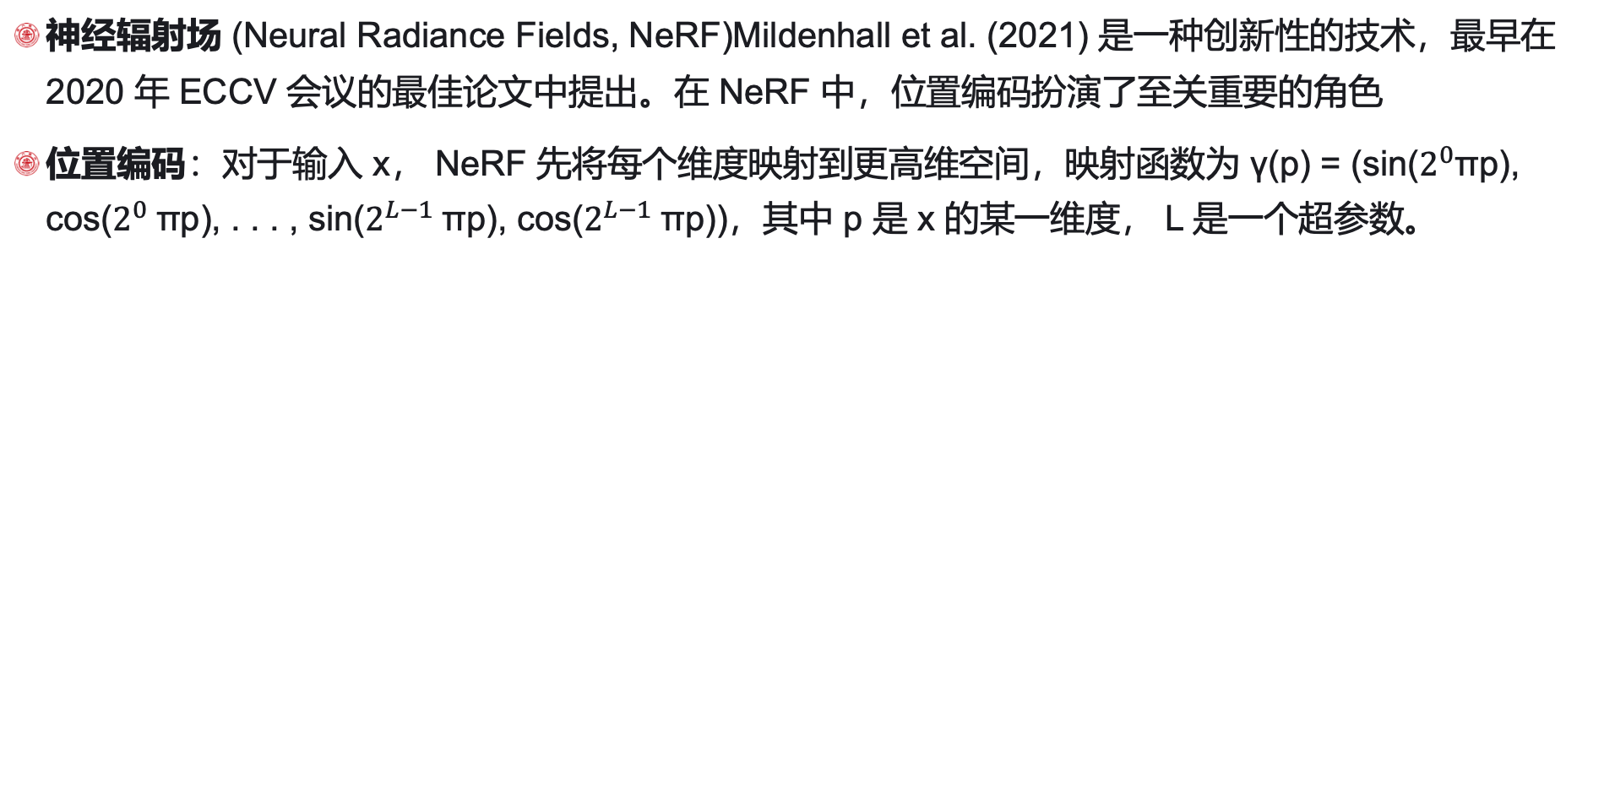
﻿神经辐射场
神﻿经辐射场 (Neural Radiance Fields, NeRF)Mildenhall et al. (2021) 是一种创新性的技术，最早在 2020 年 ECCV 会议的最佳论文中提出。﻿在 NeRF 中，位置编码扮演了至关重要的角色
﻿位置编码：对于输入 x， NeRF 先将每个维度映射到更高维空间，映射函数为 γ(p) = (sin($2^{0}$πp), cos($2^{0}$πp), . . . , sin($2^{L−1}$πp), cos($2^{L−1}$πp))，其中 p 是 x 的某一维度， L 是一个超参数。
﻿引用自Mildenhall et al. (2021)

Slide 20
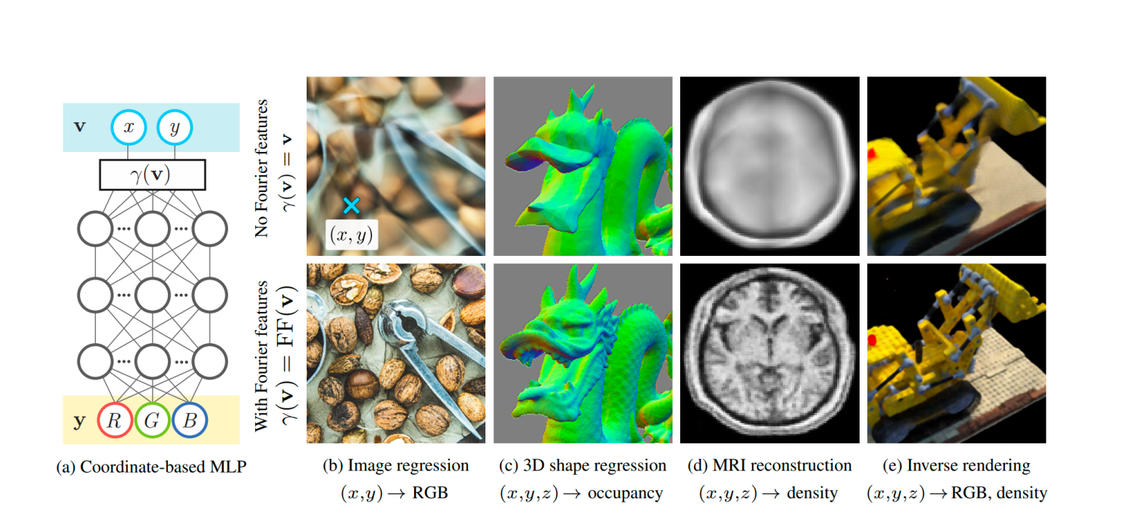
﻿Fourier 特征网络
﻿﻿Tancik et al. (2020) 给出了更一般的 Fourier 特征映射 γ，对于 v ﻿，有
﻿引用自Li et al.(2023)

Slide 21
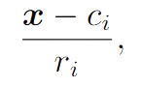
更多
﻿有许多神经网络算法的工作设计了相应的方法以提升高频的学习，我们这里列一些例子。
﻿为了提升高频的学习速度，设计新的激活函数也是一种常见的操作 Jagtap & Karniadakis (2023)，例如自适应激活函数Jagtap & Karniadakis (2023) 或者混合激活函数 Jagtap et al.
﻿将深度神经网络与传统迭代方法相结合, 可以分别加速计算问题中低频和高频的收敛速度Xu et al. (2020), Huang et al. (2020)。例如对于解方程，首先，使用 DNN 通过一定的优化步骤 (或迭代次数) 求解。然后，以训练好的 DNN 获得的初始值为起点, 进行传统算法迭代，利用迭代方法的平滑特性消除高频误差，但这种方法可能只能处理比较低维的问题，对于具有复杂边界的问题，无网络的神经网络方法仍然是有优势的
﻿用于求解偏微分方程的随机特征方法 (randon feature method, RFM) Chen et al. (2022)将求解空间划分为多个子空间后，把每个子空间的中都移到中心，然后配上一个多尺度系数，例如
﻿其中 ci 是第 i 个子空间的中心， ri 是一个预先给定的随机数，起到多尺度网络中调节尺度

